Slide 1



Fundamentos de Go
Tenille Martins
DIO Tech Education
bytemartins
Tenille10
Tenille Martins

Slide 2
Objetivo Geral
Este curso foi planejado para programadores sem nenhum conhecimento prévio de Go; ao final deste primeiro Curso, o DEV conseguirá escrever programas simples em Go e será capaz de ler e interpreter um código dentro dessa linguagem.

Slide 3
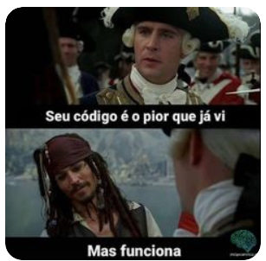
Pré-requisitos
Um computador com acesso a internet;
Muita vontade de aprender;
Curso Introdução a Linguagem Go

Slide 4
Percurso
Etapa 1
O que são tipos
Etapa 2
Tipos: Número
Etapa 3
Tipos: String

Slide 5
Percurso
Etapa 4
Tipos: Booleanos
Etapa 5
Inferência de tipos
Etapa 6
Palavras reservadas

Slide 6
Percurso
Etapa 7
Expressões e Comandos
Etapa 8
Variáveis
Etapa 9
Blocos e Escopos

Slide 7
Percurso
Etapa 10
Arrays, fatias e mapas
Etapa 11
Abstrações
Etapa 12
Paramêtros

Slide 8
Percurso
Etapa 13
Objetos e Classes
Etapa 14
Sistemas de tipos
Etapa 15
Interface e exceções

Slide 9


Dúvidas?
> Fórum/Artigos
> Comunidade Online (Discord)

Slide 10
O que são Tipos
// Fundamentos de Go

Slide 11
Percurso
Etapa 1
O que são tipos
Etapa 2
Tipos: Número
Etapa 3
Tipos: String

Slide 12
Percurso
Etapa 4
Tipos: Booleanos
Etapa 5
Inferência de tipos
Etapa 6
Palavras reservadas

Slide 13
Percurso
Etapa 7
Expressões e Comandos
Etapa 8
Variáveis
Etapa 9
Blocos e Escopos

Slide 14
Percurso
Etapa 10
Arrays, fatias e mapas
Etapa 11
Abstrações
Etapa 12
Paramêtros

Slide 15
Percurso
Etapa 13
Objetos e Classes
Etapa 14
Sistemas de tipos
Etapa 15
Interface e exceções

Slide 16

O que são Tipos
Usamos um Tipo (String) para escrever nosso Hello World!
Exemplo: Cachorro Tobias
Linguagem estaticamente tipada

Slide 17
Dúvidas?
> Fórum/Artigos
> Comunidade Online (Discord)

Slide 18
Tipos: Número
// Fundamentos de Go

Slide 19
Percurso
Etapa 1
O que são tipos
Etapa 2
Tipos: Número
Etapa 3
Tipos: String

Slide 20
Percurso
Etapa 4
Tipos: Booleanos
Etapa 5
Inferência de tipos
Etapa 6
Palavras reservadas

Slide 21
Percurso
Etapa 7
Expressões e Comandos
Etapa 8
Variáveis
Etapa 9
Blocos e Escopos

Slide 22
Percurso
Etapa 10
Arrays, fatias e mapas
Etapa 11
Abstrações
Etapa 12
Paramêtros

Slide 23
Percurso
Etapa 13
Objetos e Classes
Etapa 14
Sistemas de tipos
Etapa 15
Interface e exceções

Slide 24
Tipos: Números
Inteiros;
Ponto Flutuante;

Slide 25
Inteiros
Números sem um componente decimal (-2,-1,0,1)
Tem tamanho definido
Tipos inteiros em Go: uint8, uint16, uint32, uint64, int8, int16, int32, int64
Uint ( unsigned integer – inteiro sem sinal – somente +)
Int (signed integer – inteiro com sinal - + e -)

Slide 26
Curiosidade
Uint8 → byte
Int32 → rune

Slide 27
Ponto Flutuante
Números com componente decimal (1,523; 153,4)
Tem tamanho definido
Tipos Ponto Flutuantes em Go: float32, float64
Em geral, usamos float64

Slide 28
Hands On!
package main
Import “fmt”
Func main(){
fmt.Println(“ 2 + 3 =“ , 2 + 3)
}

Slide 29
Percurso
Etapa 1
O que são tipos
Etapa 2
Tipos: Número
Etapa 3
Tipos: String

Slide 30
Percurso
Etapa 4
Tipos: Booleanos
Etapa 5
Inferência de tipos
Etapa 6
Palavras reservadas

Slide 31
Percurso
Etapa 7
Expressões e Comandos
Etapa 8
Variáveis
Etapa 9
Blocos e Escopos

Slide 32
Percurso
Etapa 10
Arrays, fatias e mapas
Etapa 11
Abstrações
Etapa 12
Paramêtros

Slide 33
Percurso
Etapa 13
Objetos e Classes
Etapa 14
Sistemas de tipos
Etapa 15
Interface e exceções

Slide 34
Dúvidas?
> Fórum/Artigos
> Comunidade Online (Discord)

Slide 35
Tipos: String
// Fundamentos de Go

Slide 36
Percurso
Etapa 1
O que são tipos
Etapa 2
Tipos: Número
Etapa 3
Tipos: String

Slide 37
Percurso
Etapa 4
Tipos: Booleanos
Etapa 5
Inferência de tipos
Etapa 6
Palavras reservadas

Slide 38
Percurso
Etapa 7
Expressões e Comandos
Etapa 8
Variáveis
Etapa 9
Blocos e Escopos

Slide 39
Percurso
Etapa 10
Arrays, fatias e mapas
Etapa 11
Abstrações
Etapa 12
Paramêtros

Slide 40
Percurso
Etapa 13
Objetos e Classes
Etapa 14
Sistemas de tipos
Etapa 15
Interface e exceções

Slide 41
Tipos: String
Representa um texto
Sequência de caracteres
Tamanho definido
Vem entre “ ” ou ` `

Slide 42
Operações comuns
Len(“Hello World”) – Descobre o tamanho da String
“Hello World”[2] – Acessa um caractere específico
“Hello” + “ World” – Concatena duas Strings

Slide 43
Hands On!
package main
Import “fmt”
Func main(){
fmt.Println(len(“ Hello World“))
fmt.Println(“Hello World” [2])
fmt.Println(“Hello” + “World”)
}

Slide 44
Percurso
Etapa 1
O que são tipos
Etapa 2
Tipos: Número
Etapa 3
Tipos: String

Slide 45
Percurso
Etapa 4
Tipos: Booleanos
Etapa 5
Inferência de tipos
Etapa 6
Palavras reservadas

Slide 46
Percurso
Etapa 7
Expressões e Comandos
Etapa 8
Variáveis
Etapa 9
Blocos e Escopos

Slide 47
Percurso
Etapa 10
Arrays, fatias e mapas
Etapa 11
Abstrações
Etapa 12
Paramêtros

Slide 48
Percurso
Etapa 13
Objetos e Classes
Etapa 14
Sistemas de tipos
Etapa 15
Interface e exceções

Slide 49
Dúvidas?
> Fórum/Artigos
> Comunidade Online (Discord)

Slide 50
Tipos: Booleanos
// Fundamentos de Go

Slide 51
Percurso
Etapa 1
O que são tipos
Etapa 2
Tipos: Número
Etapa 3
Tipos: String

Slide 52
Percurso
Etapa 4
Tipos: Booleanos
Etapa 5
Inferência de tipos
Etapa 6
Palavras reservadas

Slide 53
Percurso
Etapa 7
Expressões e Comandos
Etapa 8
Variáveis
Etapa 9
Blocos e Escopos

Slide 54
Percurso
Etapa 10
Arrays, fatias e mapas
Etapa 11
Abstrações
Etapa 12
Paramêtros

Slide 55
Percurso
Etapa 13
Objetos e Classes
Etapa 14
Sistemas de tipos
Etapa 15
Interface e exceções

Slide 56
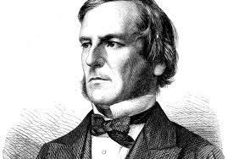
Tipos: Booleanos
Homenagem ao matemático George Boole
Representa Verdadeiro ou Falso (Ligado ou Desligado)
Operadores lógicos: && (e) || (ou) ! (negação)

Slide 57
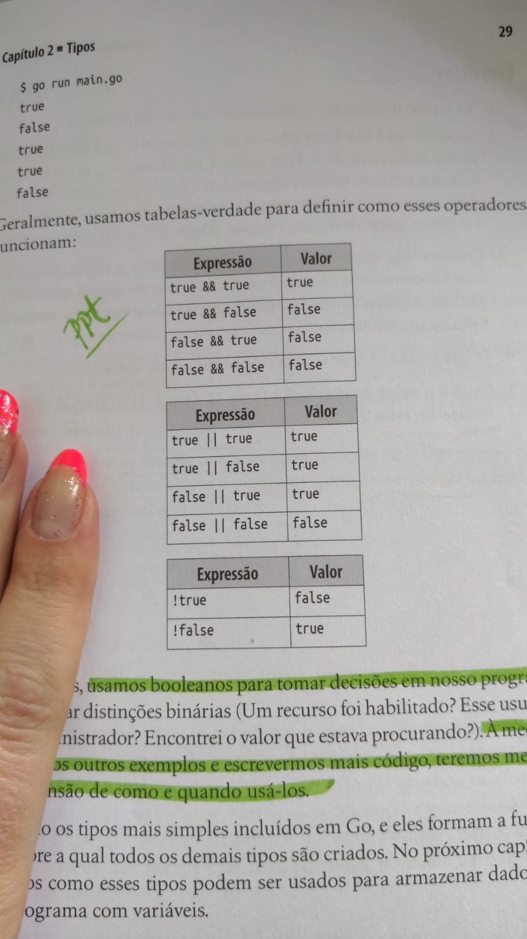
Tabela Verdade

Slide 58
Hands On!
package main
Import “fmt”
Func main(){
fmt.Println(true && true)
fmt.Println(true && false)
fmt.Println(true || true)
fmt.Println(true || false)
fmt.Println(!true)
}

Slide 59
Percurso
Etapa 1
O que são tipos
Etapa 2
Tipos: Número
Etapa 3
Tipos: String

Slide 60
Percurso
Etapa 4
Tipos: Booleanos
Etapa 5
Inferência de tipos
Etapa 6
Palavras reservadas

Slide 61
Percurso
Etapa 7
Expressões e Comandos
Etapa 8
Variáveis
Etapa 9
Blocos e Escopos

Slide 62
Percurso
Etapa 10
Arrays, fatias e mapas
Etapa 11
Abstrações
Etapa 12
Paramêtros

Slide 63
Percurso
Etapa 13
Objetos e Classes
Etapa 14
Sistemas de tipos
Etapa 15
Interface e exceções

Slide 64
Dúvidas?
> Fórum/Artigos
> Comunidade Online (Discord)

Slide 65
Inferência de Tipos
// Fundamentos de Go

Slide 66
Percurso
Etapa 1
O que são tipos
Etapa 2
Tipos: Número
Etapa 3
Tipos: String

Slide 67
Percurso
Etapa 4
Tipos: Booleanos
Etapa 5
Inferência de tipos
Etapa 6
Palavras reservadas

Slide 68
Percurso
Etapa 7
Expressões e Comandos
Etapa 8
Variáveis
Etapa 9
Blocos e Escopos

Slide 69
Percurso
Etapa 10
Arrays, fatias e mapas
Etapa 11
Abstrações
Etapa 12
Paramêtros

Slide 70
Percurso
Etapa 13
Objetos e Classes
Etapa 14
Sistemas de tipos
Etapa 15
Interface e exceções

Slide 71
Inferência de Tipos
Go consegue inferir (decifrar) o tipo dessas variáveis. Ele consegue entender que, se a variável começa e termina com aspas, ela é uma string. Da mesma forma, se temos um número inteiro, sem casa decimal, o Go entenderá que a variável é do tipo inteiro

Slide 72
Hands On!
package main
Import “fmt”
Func main(){
var nome string = Tenille var idade int = 36
var versao float32 = 3.2
fmt.Println( “Meu nome é”, nome “ e minha idade é”, idade)
fmt.Println(“Estou usando o programa de versão:”, versao
}

Slide 73
Percurso
Etapa 1
O que são tipos
Etapa 2
Tipos: Número
Etapa 3
Tipos: String

Slide 74
Percurso
Etapa 4
Tipos: Booleanos
Etapa 5
Inferência de tipos
Etapa 6
Palavras reservadas

Slide 75
Percurso
Etapa 7
Expressões e Comandos
Etapa 8
Variáveis
Etapa 9
Blocos e Escopos

Slide 76
Percurso
Etapa 10
Arrays, fatias e mapas
Etapa 11
Abstrações
Etapa 12
Paramêtros

Slide 77
Percurso
Etapa 13
Objetos e Classes
Etapa 14
Sistemas de tipos
Etapa 15
Interface e exceções

Slide 78
Dúvidas?
> Fórum/Artigos
> Comunidade Online (Discord)

Slide 79
Palavras Reservadas
// Fundamentos de Go

Slide 80
Percurso
Etapa 1
O que são tipos
Etapa 2
Tipos: Número
Etapa 3
Tipos: String

Slide 81
Percurso
Etapa 4
Tipos: Booleanos
Etapa 5
Inferência de tipos
Etapa 6
Palavras reservadas

Slide 82
Percurso
Etapa 7
Expressões e Comandos
Etapa 8
Variáveis
Etapa 9
Blocos e Escopos

Slide 83
Percurso
Etapa 10
Arrays, fatias e mapas
Etapa 11
Abstrações
Etapa 12
Paramêtros

Slide 84
Percurso
Etapa 13
Objetos e Classes
Etapa 14
Sistemas de tipos
Etapa 15
Interface e exceções

Slide 85
Palavras Reservadas
Palavras reservadas são componentes da própria linguagem e não podem ser redefinidas, ou seja, denominar elementos criados pelo programador.
Exemplo: CONST, palavra reservada para indicar uma constante, não pode ser usada para quaisquer outro identificadores no programa.

Slide 86
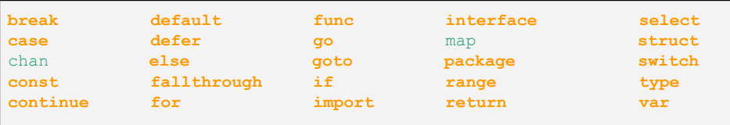
Palavras Reservadas

Slide 87
Percurso
Etapa 1
O que são tipos
Etapa 2
Tipos: Número
Etapa 3
Tipos: String

Slide 88
Percurso
Etapa 4
Tipos: Booleanos
Etapa 5
Inferência de tipos
Etapa 6
Palavras reservadas

Slide 89
Percurso
Etapa 7
Expressões e Comandos
Etapa 8
Variáveis
Etapa 9
Blocos e Escopos

Slide 90
Percurso
Etapa 10
Arrays, fatias e mapas
Etapa 11
Abstrações
Etapa 12
Paramêtros

Slide 91
Percurso
Etapa 13
Objetos e Classes
Etapa 14
Sistemas de tipos
Etapa 15
Interface e exceções

Slide 92
Dúvidas?
> Fórum/Artigos
> Comunidade Online (Discord)

Slide 93
Expressões e Comandos
// Fundamentos de Go

Slide 94
Percurso
Etapa 1
O que são tipos
Etapa 2
Tipos: Número
Etapa 3
Tipos: String

Slide 95
Percurso
Etapa 4
Tipos: Booleanos
Etapa 5
Inferência de tipos
Etapa 6
Palavras reservadas

Slide 96
Percurso
Etapa 7
Expressões e Comandos
Etapa 8
Variáveis
Etapa 9
Blocos e Escopos

Slide 97
Percurso
Etapa 10
Arrays, fatias e mapas
Etapa 11
Abstrações
Etapa 12
Paramêtros

Slide 98
Percurso
Etapa 13
Objetos e Classes
Etapa 14
Sistemas de tipos
Etapa 15
Interface e exceções

Slide 99
Expressões e Comandos
São comandos (informações) fornecidas em forma de código para que o programe execute uma determinada função.

Slide 100
Expressões e Comandos
Comando de repetição: for
Comando atribuição: :=
Comando declaração: var
Comando Condicionais: if, switch

Slide 101
Percurso
Etapa 1
O que são tipos
Etapa 2
Tipos: Número
Etapa 3
Tipos: String

Slide 102
Percurso
Etapa 4
Tipos: Booleanos
Etapa 5
Inferência de tipos
Etapa 6
Palavras reservadas

Slide 103
Percurso
Etapa 7
Expressões e Comandos
Etapa 8
Variáveis
Etapa 9
Blocos e Escopos

Slide 104
Percurso
Etapa 10
Arrays, fatias e mapas
Etapa 11
Abstrações
Etapa 12
Paramêtros

Slide 105
Percurso
Etapa 13
Objetos e Classes
Etapa 14
Sistemas de tipos
Etapa 15
Interface e exceções

Slide 106
Dúvidas?
> Fórum/Artigos
> Comunidade Online (Discord)

Slide 107
Variáveis
// Fundamentos de Go

Slide 108
Percurso
Etapa 1
O que são tipos
Etapa 2
Tipos: Número
Etapa 3
Tipos: String

Slide 109
Percurso
Etapa 4
Tipos: Booleanos
Etapa 5
Inferência de tipos
Etapa 6
Palavras reservadas

Slide 110
Percurso
Etapa 7
Expressões e Comandos
Etapa 8
Variáveis
Etapa 9
Blocos e Escopos

Slide 111
Percurso
Etapa 10
Arrays, fatias e mapas
Etapa 11
Abstrações
Etapa 12
Paramêtros

Slide 112
Percurso
Etapa 13
Objetos e Classes
Etapa 14
Sistemas de tipos
Etapa 15
Interface e exceções

Slide 113
Variáveis
Área de armazenagem de um TIPO específico;
Tem um nome associado;

Slide 114
Hands On!
package main
import “fmt”
func main(){
var x string = “Hello, World!”
fmt.Println(x)
}

Slide 115
Hands On!
package main
import “fmt”
func main(){
var x string
x = “Hello, World!”
fmt.Println(x)
}

Slide 116
Percurso
Etapa 1
O que são tipos
Etapa 2
Tipos: Número
Etapa 3
Tipos: String

Slide 117
Percurso
Etapa 4
Tipos: Booleanos
Etapa 5
Inferência de tipos
Etapa 6
Palavras reservadas

Slide 118
Percurso
Etapa 7
Expressões e Comandos
Etapa 8
Variáveis
Etapa 9
Blocos e Escopos

Slide 119
Percurso
Etapa 10
Arrays, fatias e mapas
Etapa 11
Abstrações
Etapa 12
Paramêtros

Slide 120
Percurso
Etapa 13
Objetos e Classes
Etapa 14
Sistemas de tipos
Etapa 15
Interface e exceções

Slide 121
Dúvidas?
> Fórum/Artigos
> Comunidade Online (Discord)

Slide 122
Blocos e escopos
// Fundamentos de Go

Slide 123
Percurso
Etapa 1
O que são tipos
Etapa 2
Tipos: Número
Etapa 3
Tipos: String

Slide 124
Percurso
Etapa 4
Tipos: Booleanos
Etapa 5
Inferência de tipos
Etapa 6
Palavras reservadas

Slide 125
Percurso
Etapa 7
Expressões e Comandos
Etapa 8
Variáveis
Etapa 9
Blocos e Escopos

Slide 126
Percurso
Etapa 10
Arrays, fatias e mapas
Etapa 11
Abstrações
Etapa 12
Paramêtros

Slide 127
Percurso
Etapa 13
Objetos e Classes
Etapa 14
Sistemas de tipos
Etapa 15
Interface e exceções

Slide 128
Blocos
os blocos são a unidade fundamental e podem representar comandos, condições, objetos e muitas outras variáveis que fazem parte da construção de um programa.

Slide 129
Escopo
Escopo é a acessibilidade de objetos, variáveis e funções em diferentes partes do código. Em outras palavras, o que determina quais são os dados que podem ser acessados em uma determinada parte do código é o escopo.

Slide 130
Hands On!
package main
import “fmt”
func main(){
var x string = “Hello, World!”
fmt.Println(x)
}

Slide 131
Hands On!
package main
import “fmt”
var x string = “Hello, World!”
func main(){
fmt.Println(x)
}

Slide 132
Percurso
Etapa 1
O que são tipos
Etapa 2
Tipos: Número
Etapa 3
Tipos: String

Slide 133
Percurso
Etapa 4
Tipos: Booleanos
Etapa 5
Inferência de tipos
Etapa 6
Palavras reservadas

Slide 134
Percurso
Etapa 7
Expressões e Comandos
Etapa 8
Variáveis
Etapa 9
Blocos e Escopos

Slide 135
Percurso
Etapa 10
Arrays, fatias e mapas
Etapa 11
Abstrações
Etapa 12
Paramêtros

Slide 136
Percurso
Etapa 13
Objetos e Classes
Etapa 14
Sistemas de tipos
Etapa 15
Interface e exceções

Slide 137
Dúvidas?
> Fórum/Artigos
> Comunidade Online (Discord)

Slide 138
Arrays, fatias e mapas
// Fundamentos de Go

Slide 139
Percurso
Etapa 1
O que são tipos
Etapa 2
Tipos: Número
Etapa 3
Tipos: String

Slide 140
Percurso
Etapa 4
Tipos: Booleanos
Etapa 5
Inferência de tipos
Etapa 6
Palavras reservadas

Slide 141
Percurso
Etapa 7
Expressões e Comandos
Etapa 8
Variáveis
Etapa 9
Blocos e Escopos

Slide 142
Percurso
Etapa 10
Arrays, fatias e mapas
Etapa 11
Abstrações
Etapa 12
Paramêtros

Slide 143
Percurso
Etapa 13
Objetos e Classes
Etapa 14
Sistemas de tipos
Etapa 15
Interface e exceções

Slide 144
Arrays
Sequência numerada;
Tem um único TIPO;
Tamanho fixo;

Slide 145
Fatias
É uma parte (fatia) do Array;
Tem um único TIPO;
Tamanho variável;

Slide 146
Mapas
Buscar um valor de acordo com a palavra associada;
Pode ser chamado de tabelas hash, arrays associativos ou dicionários;

Slide 147
Percurso
Etapa 1
O que são tipos
Etapa 2
Tipos: Número
Etapa 3
Tipos: String

Slide 148
Percurso
Etapa 4
Tipos: Booleanos
Etapa 5
Inferência de tipos
Etapa 6
Palavras reservadas

Slide 149
Percurso
Etapa 7
Expressões e Comandos
Etapa 8
Variáveis
Etapa 9
Blocos e Escopos

Slide 150
Percurso
Etapa 10
Arrays, fatias e mapas
Etapa 11
Abstrações
Etapa 12
Paramêtros

Slide 151
Percurso
Etapa 13
Objetos e Classes
Etapa 14
Sistemas de tipos
Etapa 15
Interface e exceções

Slide 152
Dúvidas?
> Fórum/Artigos
> Comunidade Online (Discord)

Slide 153
Abstrações
// Fundamentos de Go

Slide 154
Percurso
Etapa 1
O que são tipos
Etapa 2
Tipos: Número
Etapa 3
Tipos: String

Slide 155
Percurso
Etapa 4
Tipos: Booleanos
Etapa 5
Inferência de tipos
Etapa 6
Palavras reservadas

Slide 156
Percurso
Etapa 7
Expressões e Comandos
Etapa 8
Variáveis
Etapa 9
Blocos e Escopos

Slide 157
Percurso
Etapa 10
Arrays, fatias e mapas
Etapa 11
Abstrações
Etapa 12
Paramêtros

Slide 158
Percurso
Etapa 13
Objetos e Classes
Etapa 14
Sistemas de tipos
Etapa 15
Interface e exceções

Slide 159
Abstrações
O conceito de abstração consiste em esconder os detalhes de algo, no caso, os detalhes desnecessários.

Slide 160
Percurso
Etapa 1
O que são tipos
Etapa 2
Tipos: Número
Etapa 3
Tipos: String

Slide 161
Percurso
Etapa 4
Tipos: Booleanos
Etapa 5
Inferência de tipos
Etapa 6
Palavras reservadas

Slide 162
Percurso
Etapa 7
Expressões e Comandos
Etapa 8
Variáveis
Etapa 9
Blocos e Escopos

Slide 163
Percurso
Etapa 10
Arrays, fatias e mapas
Etapa 11
Abstrações
Etapa 12
Paramêtros

Slide 164
Percurso
Etapa 13
Objetos e Classes
Etapa 14
Sistemas de tipos
Etapa 15
Interface e exceções

Slide 165
Dúvidas?
> Fórum/Artigos
> Comunidade Online (Discord)

Slide 166
Parâmetros
// Fundamentos de Go

Slide 167
Percurso
Etapa 1
O que são tipos
Etapa 2
Tipos: Número
Etapa 3
Tipos: String

Slide 168
Percurso
Etapa 4
Tipos: Booleanos
Etapa 5
Inferência de tipos
Etapa 6
Palavras reservadas

Slide 169
Percurso
Etapa 7
Expressões e Comandos
Etapa 8
Variáveis
Etapa 9
Blocos e Escopos

Slide 170
Percurso
Etapa 10
Arrays, fatias e mapas
Etapa 11
Abstrações
Etapa 12
Paramêtros

Slide 171
Percurso
Etapa 13
Objetos e Classes
Etapa 14
Sistemas de tipos
Etapa 15
Interface e exceções

Slide 172
Parâmetros
é um valor, proveniente de uma variável ou de uma expressão mais complexa, que pode ser passado para uma função interna (sub-rotina), que utiliza os valores atribuídos aos parâmetros para alterar o seu comportamento em tempo de execução.

Slide 173
Percurso
Etapa 1
O que são tipos
Etapa 2
Tipos: Número
Etapa 3
Tipos: String

Slide 174
Percurso
Etapa 4
Tipos: Booleanos
Etapa 5
Inferência de tipos
Etapa 6
Palavras reservadas

Slide 175
Percurso
Etapa 7
Expressões e Comandos
Etapa 8
Variáveis
Etapa 9
Blocos e Escopos

Slide 176
Percurso
Etapa 10
Arrays, fatias e mapas
Etapa 11
Abstrações
Etapa 12
Paramêtros

Slide 177
Percurso
Etapa 13
Objetos e Classes
Etapa 14
Sistemas de tipos
Etapa 15
Interface e exceções

Slide 178
Dúvidas?
> Fórum/Artigos
> Comunidade Online (Discord)

Slide 179
Objetos e Classes
// Fundamentos de Go

Slide 180
Percurso
Etapa 1
O que são tipos
Etapa 2
Tipos: Número
Etapa 3
Tipos: String

Slide 181
Percurso
Etapa 4
Tipos: Booleanos
Etapa 5
Inferência de tipos
Etapa 6
Palavras reservadas

Slide 182
Percurso
Etapa 7
Expressões e Comandos
Etapa 8
Variáveis
Etapa 9
Blocos e Escopos

Slide 183
Percurso
Etapa 10
Arrays, fatias e mapas
Etapa 11
Abstrações
Etapa 12
Parâmetros

Slide 184
Percurso
Etapa 13
Objetos e Classes
Etapa 14
Sistemas de tipos
Etapa 15
Interface e exceções

Slide 185
Objetos e Classes
Go não tem objetos e classes, porém tem Estrutura e Funções que simulam ambas em outras linguagens.

Slide 186
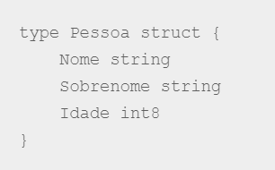
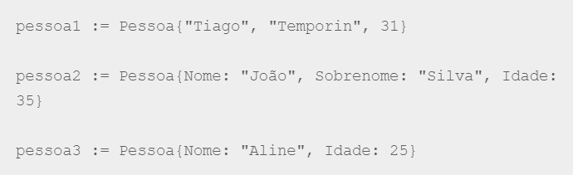
Estrutura guarda apenas estado e não tem comportamento.
Estrutura

Slide 187
Percurso
Etapa 1
O que são tipos
Etapa 2
Tipos: Número
Etapa 3
Tipos: String

Slide 188
Percurso
Etapa 4
Tipos: Booleanos
Etapa 5
Inferência de tipos
Etapa 6
Palavras reservadas

Slide 189
Percurso
Etapa 7
Expressões e Comandos
Etapa 8
Variáveis
Etapa 9
Blocos e Escopos

Slide 190
Percurso
Etapa 10
Arrays, fatias e mapas
Etapa 11
Abstrações
Etapa 12
Paramêtros

Slide 191
Percurso
Etapa 13
Objetos e Classes
Etapa 14
Sistemas de tipos
Etapa 15
Interface e exceções

Slide 192
Dúvidas?
> Fórum/Artigos
> Comunidade Online (Discord)

Slide 193
Sistemas de Tipos
// Fundamentos de Go

Slide 194
Percurso
Etapa 1
O que são tipos
Etapa 2
Tipos: Número
Etapa 3
Tipos: String

Slide 195
Percurso
Etapa 4
Tipos: Booleanos
Etapa 5
Inferência de tipos
Etapa 6
Palavras reservadas

Slide 196
Percurso
Etapa 7
Expressões e Comandos
Etapa 8
Variáveis
Etapa 9
Blocos e Escopos

Slide 197
Percurso
Etapa 10
Arrays, fatias e mapas
Etapa 11
Abstrações
Etapa 12
Paramêtros

Slide 198
Percurso
Etapa 13
Objetos e Classes
Etapa 14
Sistemas de tipos
Etapa 15
Interface e exceções

Slide 199
Sistemas de Tipos
é um conjunto de regras que atribuem uma propriedade chamada de tipo para as várias construções - tais como variáveis, expressões, funções - que um programa de computador é composto.

Slide 200
Percurso
Etapa 1
O que são tipos
Etapa 2
Tipos: Número
Etapa 3
Tipos: String

Slide 201
Percurso
Etapa 4
Tipos: Booleanos
Etapa 5
Inferência de tipos
Etapa 6
Palavras reservadas

Slide 202
Percurso
Etapa 7
Expressões e Comandos
Etapa 8
Variáveis
Etapa 9
Blocos e Escopos

Slide 203
Percurso
Etapa 10
Arrays, fatias e mapas
Etapa 11
Abstrações
Etapa 12
Paramêtros

Slide 204
Percurso
Etapa 13
Objetos e Classes
Etapa 14
Sistemas de tipos
Etapa 15
Interface e exceções

Slide 205
Dúvidas?
> Fórum/Artigos
> Comunidade Online (Discord)

Slide 206
Interfaces e Exceções
// Fundamentos de Go

Slide 207
Percurso
Etapa 1
O que são tipos
Etapa 2
Tipos: Número
Etapa 3
Tipos: String

Slide 208
Percurso
Etapa 4
Tipos: Booleanos
Etapa 5
Inferência de tipos
Etapa 6
Palavras reservadas

Slide 209
Percurso
Etapa 7
Expressões e Comandos
Etapa 8
Variáveis
Etapa 9
Blocos e Escopos

Slide 210
Percurso
Etapa 10
Arrays, fatias e mapas
Etapa 11
Abstrações
Etapa 12
Paramêtros

Slide 211
Percurso
Etapa 13
Objetos e Classes
Etapa 14
Sistemas de tipos
Etapa 15
Interface e exceções

Slide 212
Interface e Exceções
Uma interface define um comportamento de um tipo;
Go não possui exceções;

Slide 213
Percurso
Etapa 1
O que são tipos
Etapa 2
Tipos: Número
Etapa 3
Tipos: String

Slide 214
Percurso
Etapa 4
Tipos: Booleanos
Etapa 5
Inferência de tipos
Etapa 6
Palavras reservadas

Slide 215
Percurso
Etapa 7
Expressões e Comandos
Etapa 8
Variáveis
Etapa 9
Blocos e Escopos

Slide 216
Percurso
Etapa 10
Arrays, fatias e mapas
Etapa 11
Abstrações
Etapa 12
Paramêtros

Slide 217
Percurso
Etapa 13
Objetos e Classes
Etapa 14
Sistemas de tipos
Etapa 15
Interface e exceções

Slide 218
Dúvidas?
> Fórum/Artigos
> Comunidade Online (Discord)

Slide 219
Links Úteis
Repositório no GitHub: https://github.com/Tenille10/Introdu-o-a-linguagem-Go.git
Documentação Oficial: https: //go.dev/doc/
Referências:
Introdução a linguagem Go/ Caleb Doxsey
A linguagem de programação Go/ Alan Donovan e Brian Kernighan

Slide 220
Para saber mais
Site na Web: https://go.dev/doc/
Um curso da Dio: Denilson Bonati https://web.dio.me/course/logica-de-programacao-essencial-1/learning/e667ddc6-ca15-4f37-9291-dea944593898
Livro: Introdução à linguagem Go

Slide 221
Hands On!
⁠"A questão não é saber os códigos ou linhas de comando, é saber o que fazer com eles."

Slide 222
Dúvidas?
> Fórum/Artigos
> Comunidade Online (Discord)

